Slide 1
Київ - місто багатьох народів: культурна мозаїка міста
Автор: Кірик Іван Олегович
Учень 8-А класу Київського Ліцею “Тріумф”
Назва територіального відділення МАНУ:
Киівська Мала Академія Наук, м. Київ
Керівник проєкту: Філь Валентин Михайлович

Slide 2
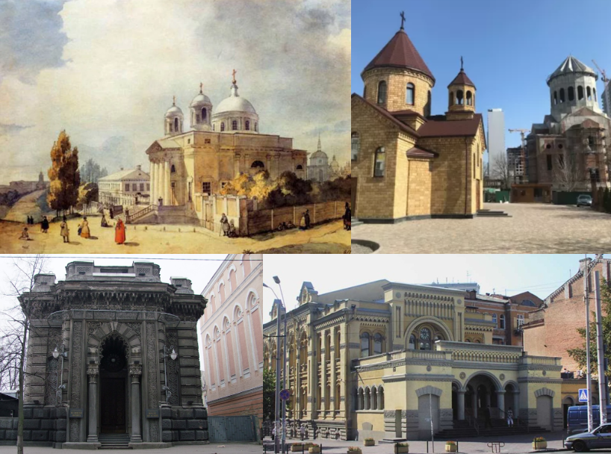
Мета проєкту - полягає у вивченні культурної спадщини національних меншин на території Києва та створенні екскурсійного маршруту.
На основі мети ми ставимо такі дослідницькі завдання:
Зібрати та систематизувати інформацію про культурну спадщину національних меншин.
Простежити історію виникнення національних меншин на території Києва.
Ознайомитись з культовими об’єктами євреїв, поляків, вірмен та кераїмів у Києві.
Розробити екскурсійний маршрут, який охоплює спадщину національних меншин.
Провести екскурсійні відвідини цих об'єктів з метою поглибленого вивчення їх культурного значення.

Slide 3
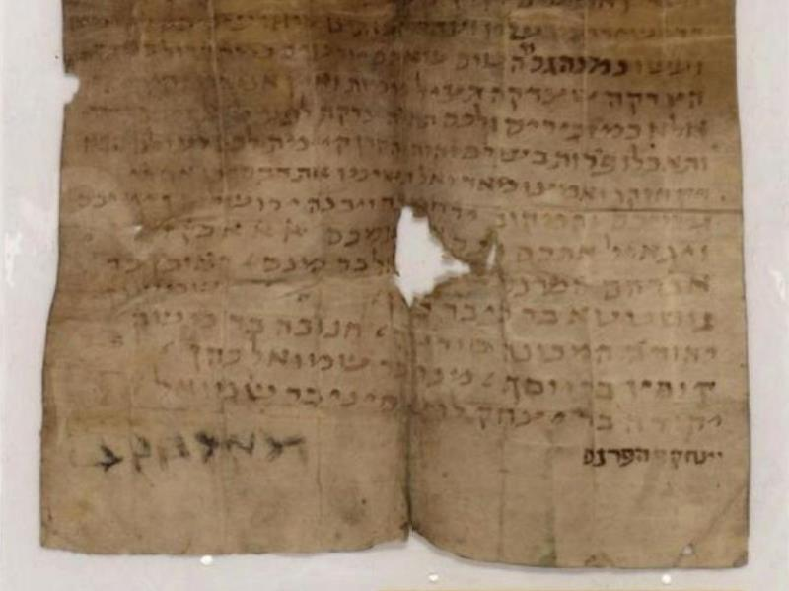
Єврейська меншина
Історики вже багато років сперечаються, ким були автори «Київського листа», адже на той час на Русі проживали як євреї, так і караїми – нащадки хозар, які також сповідували іудаїзм. Не всі таємниці історії розкрито, але сліди присутності обраного Богом народу залишилися в місцевій топоніміці.
Київський лист із архіву «Каїрської генизи»

Slide 4
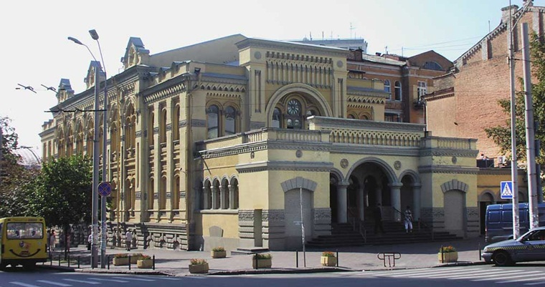
Синагога
Бродського
У XIX столітті в Києві жив відомий промисловець і меценат Лазар Ізраїлевич Бродський. Будучи євреєм, він вирішив побудувати власну хоральну синагогу в Києві. У 1897 році сенат Російської імперії надав йому відповідний дозвіл, і вже того ж року розпочалося будівництво.
Архітектором синагоги став Георгій Шлейфер, відомий своїми роботами, зокрема театром імені Івана Франка. Він спроєктував будівлю в прекрасному неомавританському стилі. Безпосередньо будівельними роботами займалася контора Льва Гінзбурга, який згодом збудував найвищий хмарочос у Києві.
Будівництво синагоги обійшлося приблизно в 150 000 рублів, і завершено було в 1898 році. 24 серпня (або 5 вересня) іудейський храм урочисто освятили і відкрили. На відкритті були присутні багато членів уряду і відомих киян, включаючи тодішнього голову міста Степана Сокольського.

Slide 5
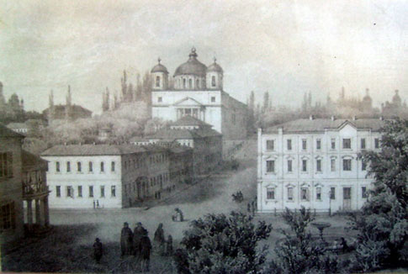
Костел Святого Олександра
До 1917 р. територія костелу охоплювала третину вулиці Костьольної і частину вулиці Трьохсвятительської. На 1894 рік кількість парафіян приходу св. Олександра становила на 33771 особу.
До спорудження костьолу Святого Миколая, яке було закінчено 1909 р., собор св. Олександра був єдиним великим католицьким храмом Києва, приймав фактично всіх римо-католиків міста.
Костел Святого Олександра до 1917 року

Slide 6
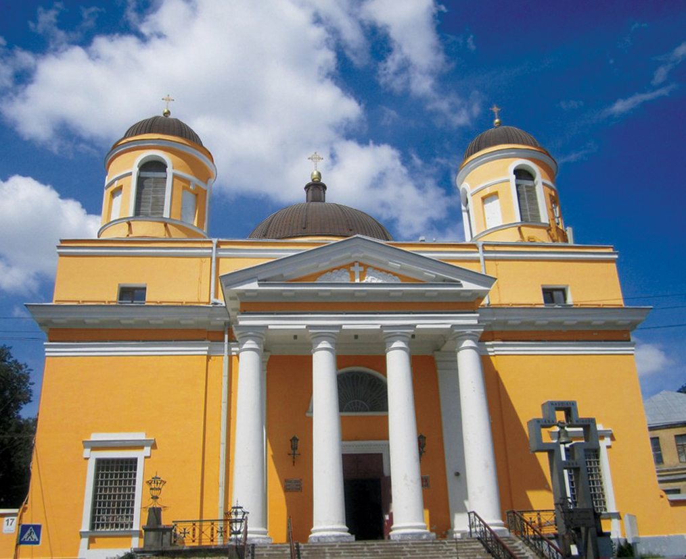
Костел Святого Олександра
Після 1917 р. земельні володіння костьолу поступово зменшуються, проте прихід продовжував існувати аж до 1937 р.
Долі священиків, які служили у храмі у той період, склалися в більшості трагічно. Багато з них були репресовані і загинули у концтаборах. Останній настоятель парафії, отець Сигізмунд Кваснєвський, був заарештований 3 червня 1937 р. і страчений.
У 1937 р. римо-католицький храм Святого Олександра припинили використовувати за призначенням.
Костел Святого Олександра у наші дні

Slide 7
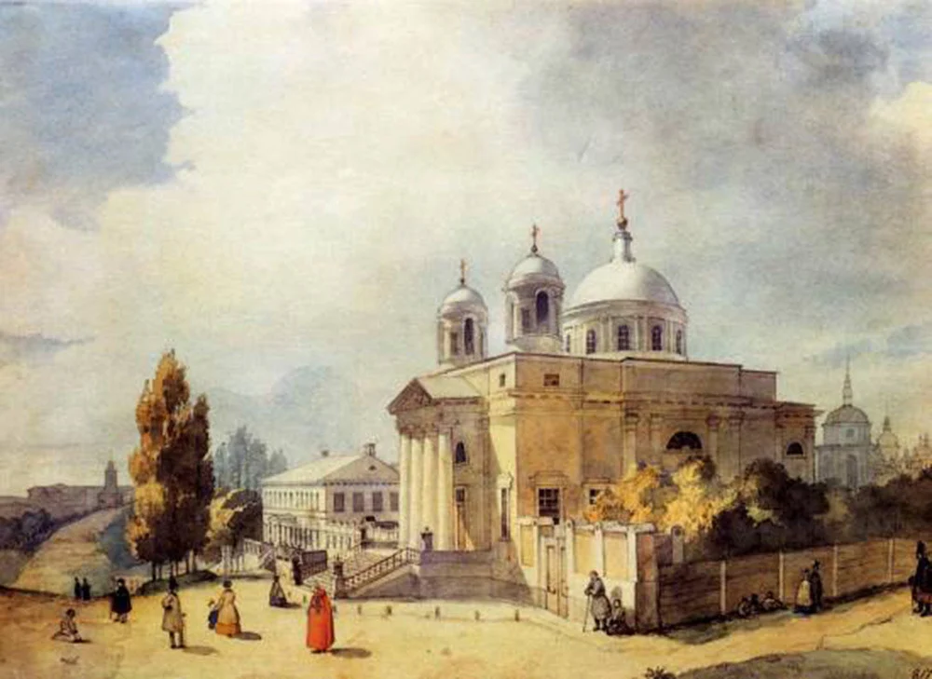
Цікавий факт!!!! Під час реставрації храму для відтворення його зовнішнього вигляду використали акварель Тараса Шевченка «Олександрівський костел у Києві» (1846 р.). Ніжно-кремові стіни та світло-сірі бані надовго стали однією з візитівок центру Києва, але нині цю палітру втрачено.
Тарас Шевченко, «Олександрівський костел у Києві» (1846),
фот. Getty Images, National Art Museum of Ukraine

Slide 8
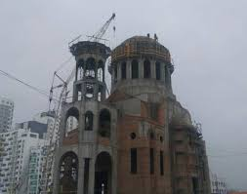
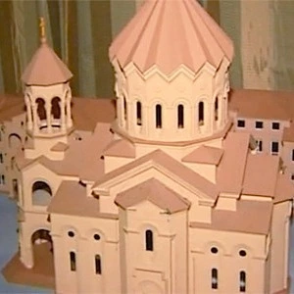
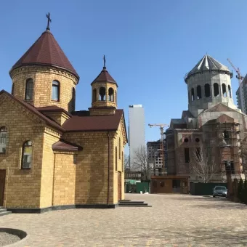
Вірменська меншина
Каплиця є важливим духовним центром для вірменської громади. Тут проводяться богослужіння, відзначаються нацьональні свята та памятні дати. Каплиця Србоц Наатакац є важливим компонентом за для зміцнення міжкультурних зв’язків та культурного різноманнітя Києва.
В Києві триває будівництво найбільшої вірменської церкви на континенті.
Київ Каплиця Србоц Наатакац

Slide 9
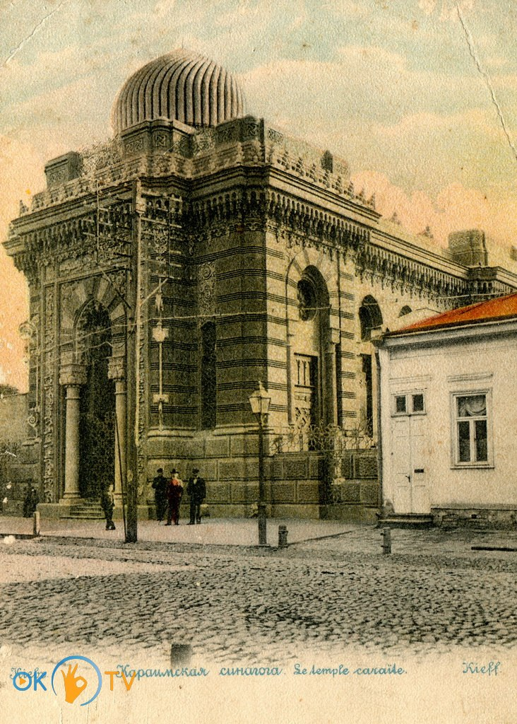
Караїмська кенаса
Кенаса — караїмська сакральна споруда — з'явилася у Києві завдяки таланту відомого архітектора Владислава Городецького та грошам "короля тютюну" Соломона Когена. Будівлю, оздоблену у мавританському стилі, звели у 1902 році на вулиці Ярославів Вал.
Караїмська кенаса. Поштів
ка 1900-х років

Slide 10
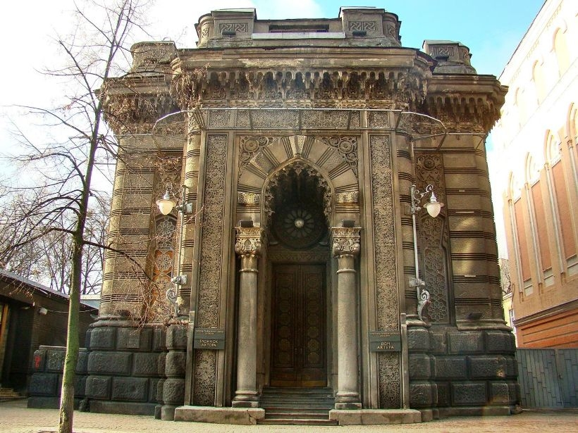
Караїмська кенаса
З 1981 року тут розмістився республіканський Будинок Актора].
Будівлі кенаси завдано непоправної шкоди. Сьогодні храму не вистачає істотної деталі — сферичного купола зі шпилем. У 1970-і роки до кенаси прибудовано невелике приміщення, через яке легко можна пройти в будівлю.

Slide 11
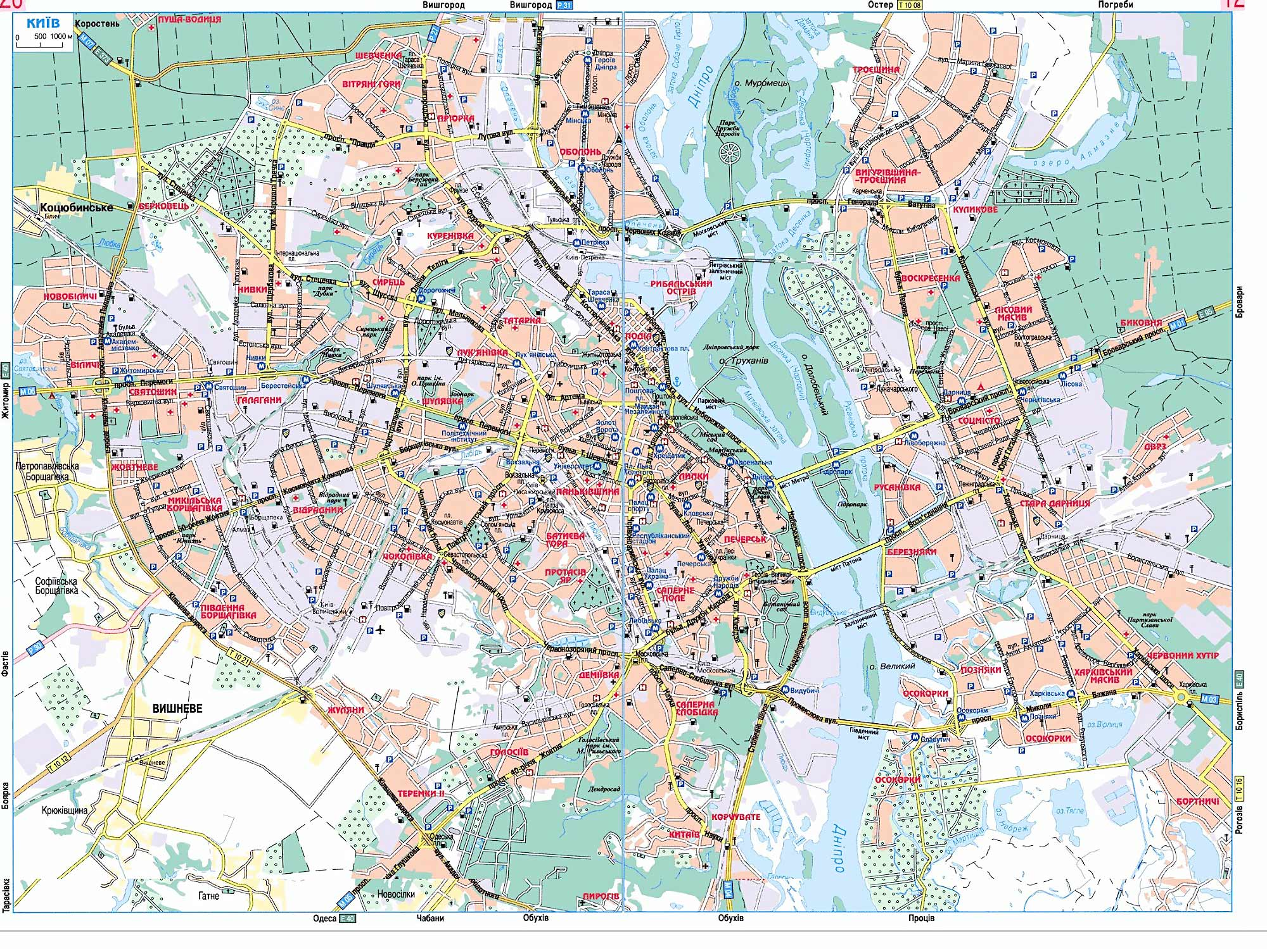
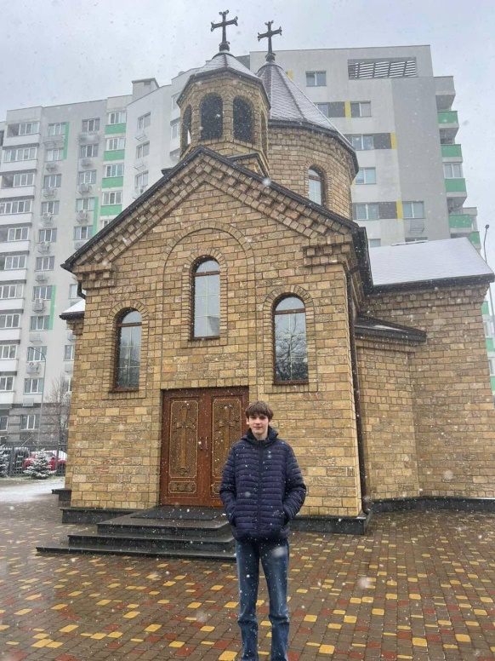
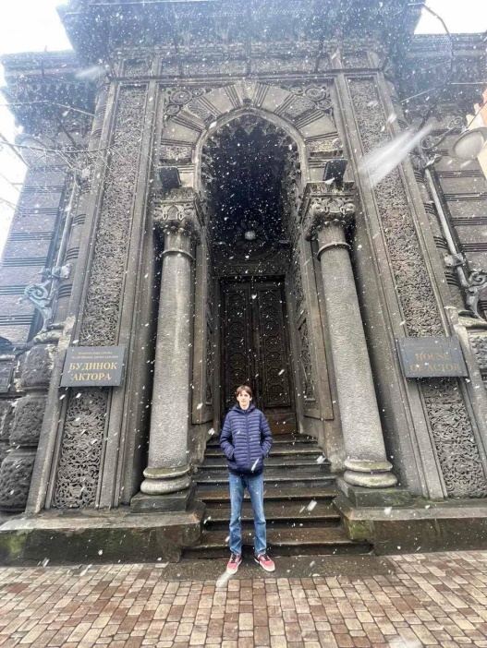
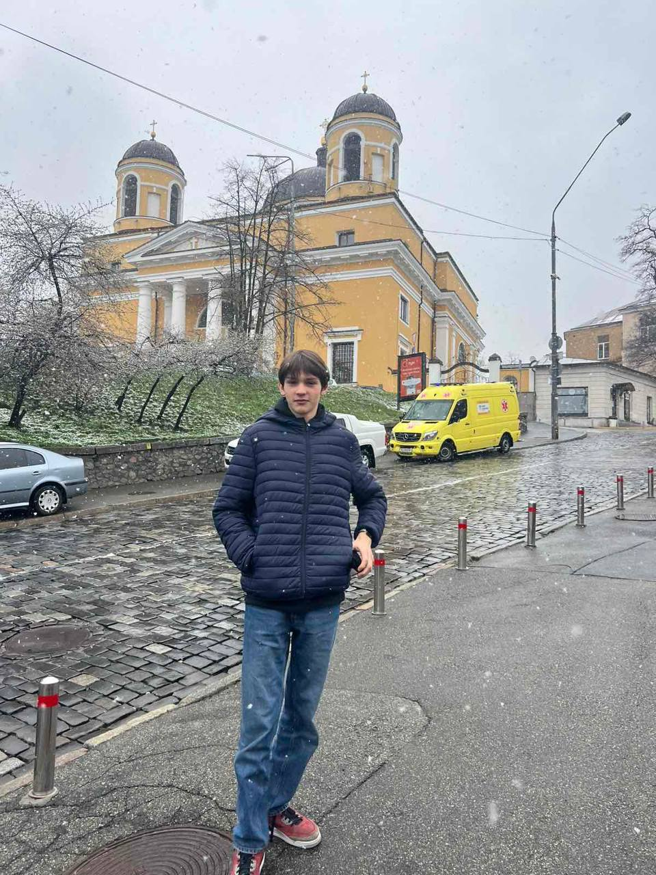
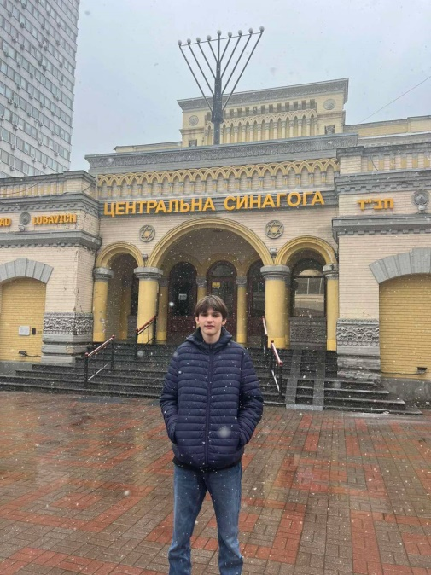
Я здійснив екскурсійні відвідини цих об'єктів з метою поглибленого вивчення їх культурного значення.
Караїмська кенаса
Адреса: вулиця Ярославів Вал, 7, Київ, 02000
Часовня Србоц Наатакац
Адреса: Горлівська вулиця, 215, Київ, 02000
Хоральна синагога Бродського
Адреса: вулиця Шота Руставелі, 13, Київ, 01001
Катедральний собор Святого Олександра
Адреса: вулиця Костьольна, 17 Київ, 02000

Slide 12
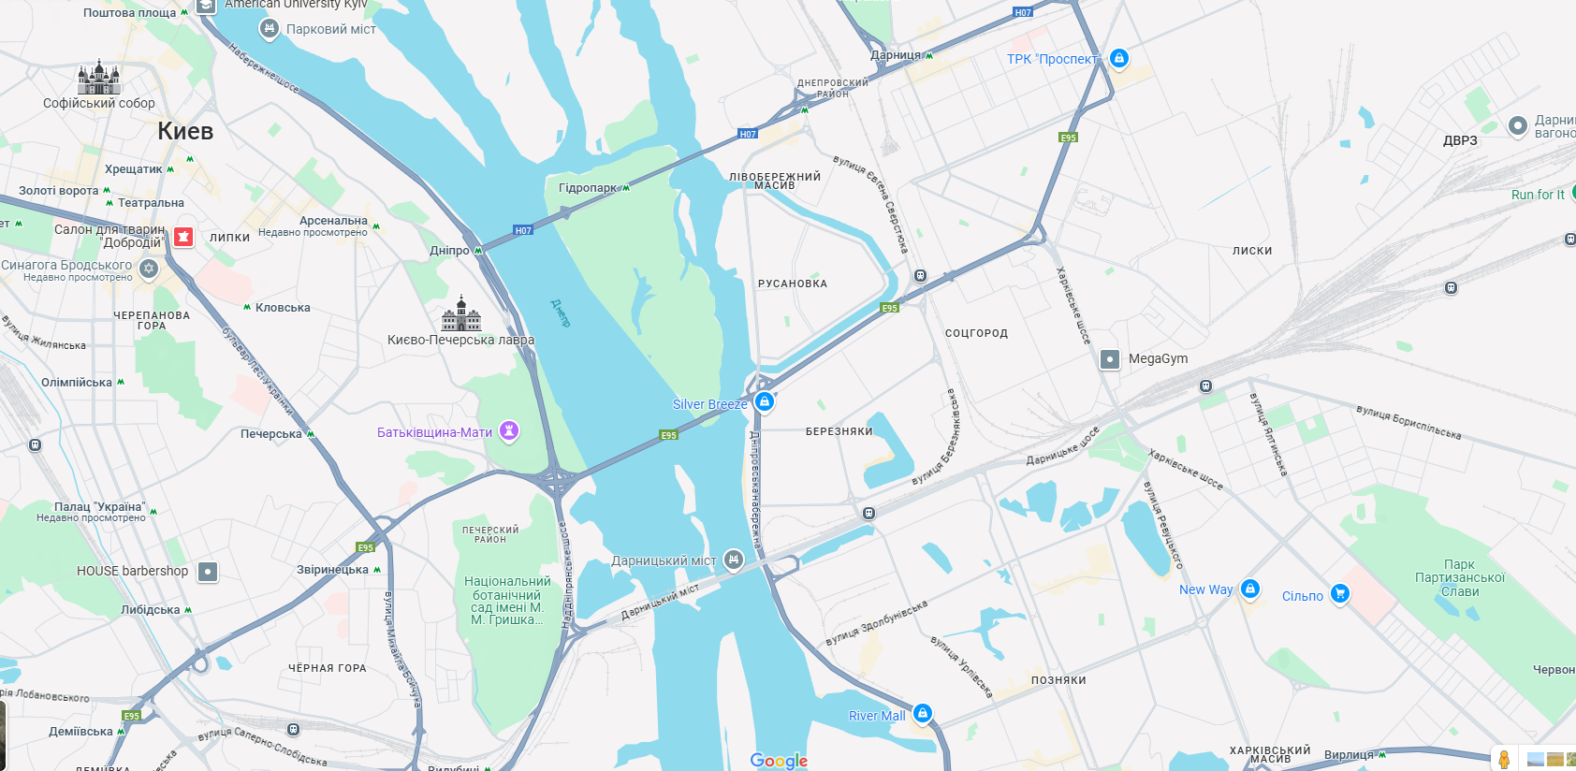
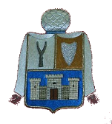

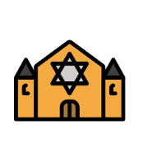


Slide 13
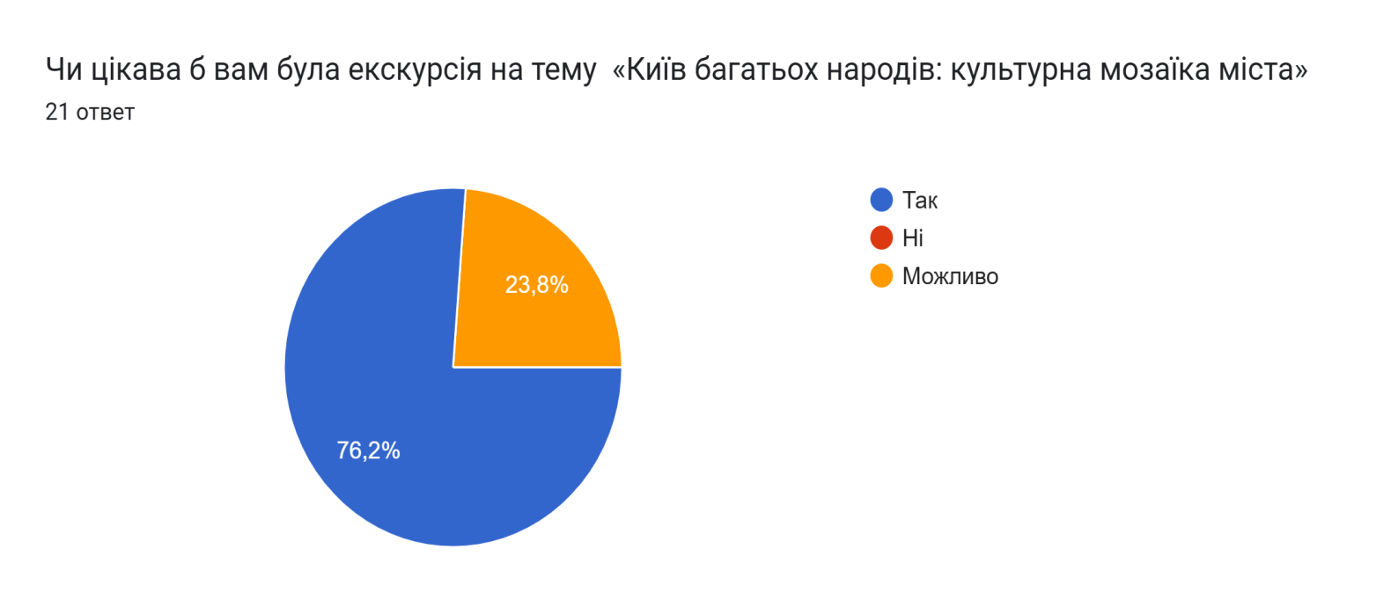
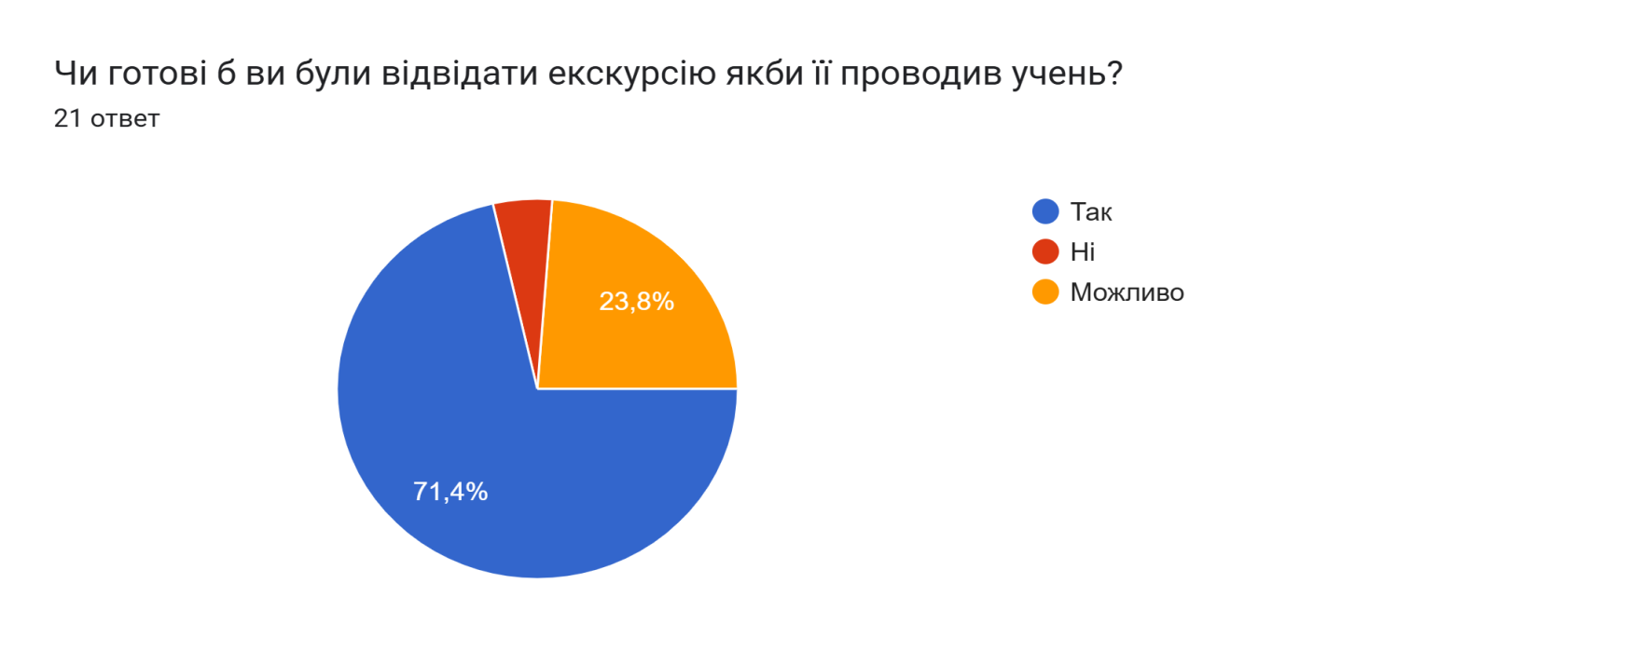
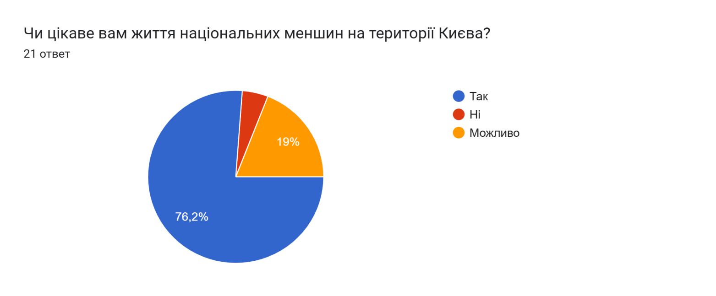
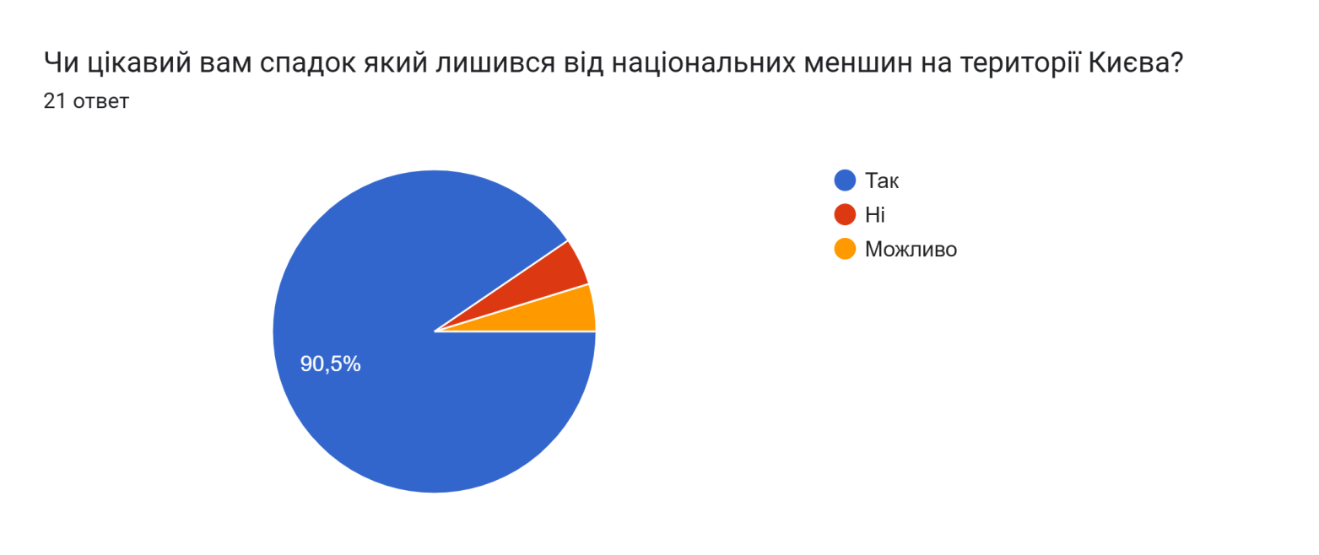
Результати власного нерепрезентативного опитування

Slide 14
Висновки
У своєму дослідження ми зібрали та проаналізували історичні джерела, на основі яких встановили, що Київ є містом багатьох національностей і на його території проживає велика кількість національних меншин які вносять вагомий внесок в розвиток культури торгівлі і промисловості Києва. Значне місце серед національних меншин в Україні посідають євреї, поляки, вірмени, кераїми. Ми розробили екскурсійний маршрут, в якому пропонуємо відвідати наступні пам’ятки: Синагога Бродського, Костел Святого Олександра, Каплицю Србоц Наатакац, Караїмську кенасу.

Slide 15
Список використаних джерел
Євреї в Україні. URL: http://resource.history.org.ua/cgi-bin/eiu/history.exe?Z21ID=&I21DBN=DOP&P21DBN=EIU&S21STN=1&S21REF=10&S21FMT=eiu_all&C21COM=S&S21CNR=20&S21P01=0&S21P02=0&S21P03=TRN=&S21COLORTERMS=0&S21STR=Evrei_v_Ukraini (дата звернення 27.03.2025)
Караїмський храм у Києві. URL: https://landmarks.in.ua/oblast/kyiv/kyiv-kenasa (дата звернення (02.04.2025)
Католицький собор Святого Олександра URL: https://culture.pl/ua/stattia/kyyiv-katolytskyy-istoriya-kostelu-svyatoho-oleksandra (дата звернення 05.04.2025)
Католицький собор Святого Олександра. URL: https://landmarks.in.ua/oblast/kyiv/kyiv-olexandrivsky-kostel (дата звернення 30.03.2025)
Поляки в Україні URL: http://resource.history.org.ua/cgi-bin/eiu/history.exe?Z21ID=&I21DBN=EIU&P21DBN=EIU&S21STN=1&S21REF=10&S21FMT=eiu_all&C21COM=S&S21CNR=20&S21P01=0&S21P02=0&S21P03=TRN=&S21COLORTERMS=0&S21STR=poljaky_v_ukrajni (дата звернення 25.03.2025)
Синагога Бродського. URL: https://landmarks.in.ua/oblast/kyiv/kyiv-brodsky-synagogue (дата звернення 29.03.2025)

